Slide 1



Slide 2
01
Haladásunk
Használt eszközök
Rövid bemutatás

Slide 3
02
03
A Játékról
Haladásunk
Használt eszközök
Rövid bemutatás
Haladásunk
Használt eszközök
Rövid bemutatás

Slide 4
A Játékról
Játékmenet:
2szakasz,
1szakasz:bevezetö, alapok elsajátítása
2szakasz:hardmode on, nehezitések
cél:
Folyamatos fejlődés,
Túlélés, gyűjtögetés,
Boss,

Slide 5
03
A Játékról
Haladásunk
Használt eszközök
Rövid bemutatás

Slide 6
03
A Játékról
kezdet
Haladásunk
Használt eszközök
Rövid bemutatás

Slide 7
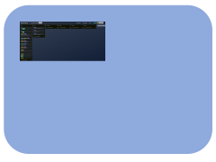
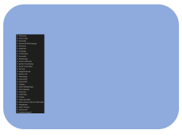
kezdet
Trello, coding
Minta gyüjtés
A Játékról

Slide 8
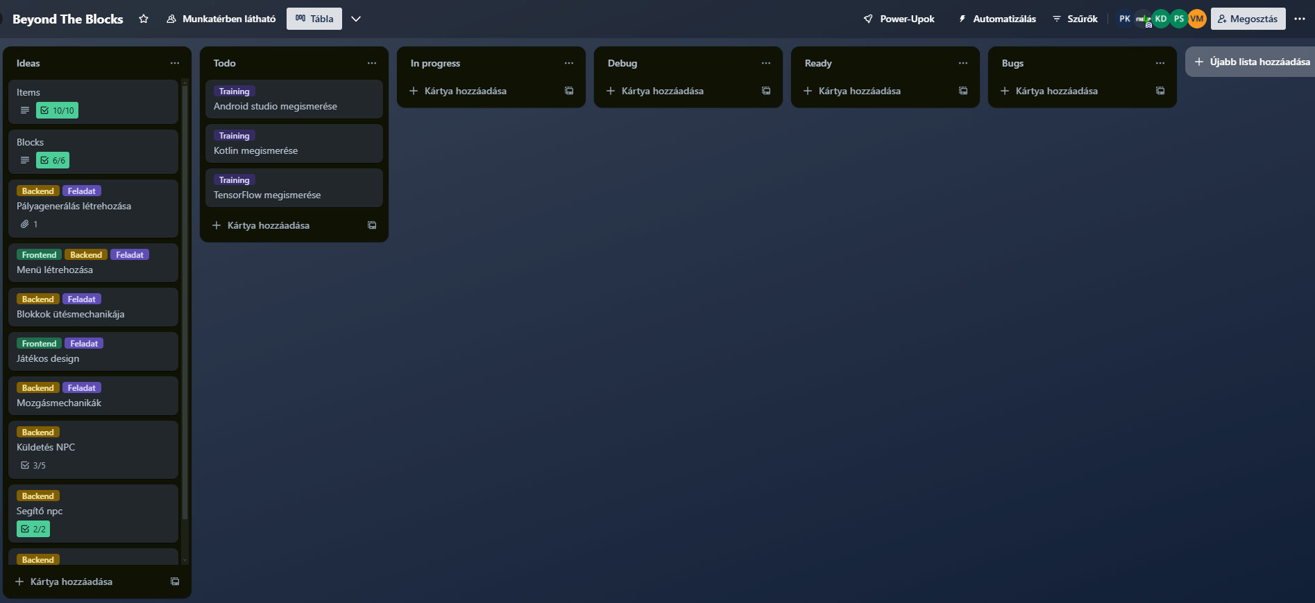
A Játékról

Slide 9
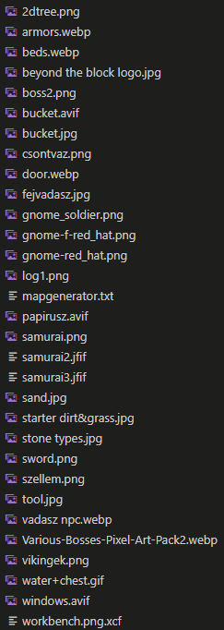
A Játékról

Slide 10
03
A Játékról
kezdet
Haladásunk
Használt eszközök
Rövid bemutatás

Slide 11
A Játékról
kezdet
Tervek

Slide 12
Tervek
A Játékról
kezdet

Slide 13
A Játékról
kezdet
Tervek

Slide 14
A Játékról
Tervek
kezdet

